Slide 1
«БЮДЖЕТ ДЛЯ ГРАЖДАН»
БРОШЮРА
об исполнении бюджета
города Коврова за 2020 год

Slide 2
Содержание:
1. Вводная часть………………………………..……
2. Исполнение городского бюджета по доходам …………………………………………………….…….
3. Исполнение городского бюджета по расходам …………………………………………………………..
4. Источники финансирования дефицита городского бюджета ……………………………..…..
5. Итоги реализации муниципальных программ ………………………………………………..…………

Slide 3
ВВОДНАЯ ЧАСТЬ
Бюджет - форма образования и расходования денежных средств, предназначенных для финансового обеспечения задач и функций государства и местного самоуправления;
Доходы бюджета - поступающие в бюджет денежные средства, за исключением средств, являющихся в соответствии с Бюджетным Кодексом источниками финансирования дефицита бюджета;
Расходы бюджета - выплачиваемые из бюджета денежные средства, за исключением средств, являющихся в соответствии с Бюджетным Кодексом источниками финансирования дефицита бюджета;
Дефицит бюджета - превышение расходов бюджета над его доходами;
Профицит бюджета - превышение доходов бюджета над его расходами .

Slide 4
Бюджетная система Российской Федерации
На уровне
Российской
Федерации
Федеральный
бюджет
Бюджеты государственных
внебюджетных фондов
Бюджеты
субъектов РФ
Бюджеты территориальных государственных
внебюджетных фондов
На уровне
субъекта
РФ
На уровне
местного
самоуправления
Бюджеты
городских округов
Бюджеты муниципальных районов
Бюджет
города Коврова

Slide 5
Гражданин и его участие в бюджетном процессе
Гражданин как налогоплательщик
платит налоги, часть которых поступает в бюджет города
Участие в публичных слушаниях по проекту бюджета
Участие в публичных слушаниях по исполнению бюджета
Бюджет
Гражданин как получатель социальных гарантий и муниципальных услуг в учреждениях образования, культуры, физической культуры и спорта, ЖКХ и других

Slide 6
Структура бюджета
Источники финансирования дефицита бюджета
Доходы
Расходы
Бюджет

Slide 7
Основная характеристика бюджета
Профицит
Дефицит
доходы
расходы
расходы
доходы
При превышении доходов над расходами принимается решение как их использовать
При превышении расходов над доходами принимается решение об источниках покрытия дефицита бюджета
Одним из принципов бюджетной системы РФ является принцип сбалансированности. Сбалансированность бюджета означает, что объем расходов бюджета должен соответствовать суммарному объему доходов бюджета и поступлений источников финансирования его дефицита, уменьшенных на суммы выплат из бюджета, связанных с источниками финансирования дефицита бюджета и изменением остатков на счетах по учету средств бюджетов.

Slide 8
Межбюджетные отношения – взаимоотношения между публично-правовыми образованиями по вопросам регулирования бюджетных правоотношений, организации и осуществления бюджетного процесса.
Межбюджетные трансферты – средства, предоставляемые одним бюджетом бюджетной системы Российской Федерации другому бюджету бюджетной системы Российской Федерации.

Slide 9
Средства вышестоящих бюджетов предоставляются в виде межбюджетных трансфертов в форме
Субвенции
Субсидии
Дотации
Предоставляются
без определения
конкретной цели
их использования
Например, в случае недостаточности собственных доходов муниципального образования из областного бюджета ему выделяют дотацию
Предоставляются
для того, чтобы получатель смог выполнить переданные ему полномочия
Например, передав обязанность по государственной регистрации актов гражданского состояния городу Коврову, Владимирская область предоставляет средства для её осуществления в виде субвенции
Предоставляются
для софинансирования расходов бюджета нижестоящего уровня
Например, на ремонт улиц города из областного бюджета могут выделяются дополнительные средства в виде субсидии

Slide 10
Основные показатели социально-экономического развития города Ковров за 2020 год
Показатели | 2019 г. | 2020 г. | Справочно: 2020 г. к 2019 г.
Оборот организаций по всем видам деятельности*, млн. руб. | 100 263,3 | 93 238,8 | 93%
Отгружено товаров собственного производства, выполнено работ и услуг собственными силами по чистым видам экономической деятельности*, млн. руб. | 77 020,1 | 75 348,1 | 98 %
Объем строительных подрядных работ *, млн. руб. | 855,2 | 633,0 | в сопоставимой оценке 73%
Введено в действие жилья общей площадью, тыс. кв. м. | 39,9 | 25,3 | 63%
Оборот розничной торговли во всех каналах реализации, млн. руб. | 20 148 | 20 302 | В товарной массе – 97 %
Финансовый результат деятельности предприятий за январь-декабрь, прибыль*, млн. руб. | 8 909 | 5 182 | 58%

Slide 11
Показатели | 2019 г. | 2020 г. | Справочно: 2020 г. к 2019 г.
Среднемесячная номинальная зарплата в расчете на 1 работника Январь-декабрь * , руб. | 41 439,2 | 42 697,1 | 103%
Признано безработными за год, чел. | 1091 | 3 277 | 300,4%
Коэффициент напряженности на рынке труда, чел. | 0,3 | 1,0
* По организациям, не относящимся к субъектам малого предпринимательства
В январе-декабре 2020 года осуществляли финансово-хозяйственную деятельность 32 единицы крупных и средних промышленных организаций. Среднесписочная численность работников (без внешних совместителей) организаций, не относящихся к субъектам малого предпринимательства за январь-декабрь 2020г. составила 40 617 работников. Наибольшего роста объема отгруженной продукции в отчетном периоде достигли организации по производству пищевых продуктов – в 34 раза. Предприятия города, сферой деятельности которых является обеспечение электрической энергией, газом и паром, кондиционирование воздуха достигли за 2020 год показателя отгрузки 98,3%, а предприятия водоснабжения, водоотведения, организации сбора и утилизации отходов, ликвидации загрязнений – 195,6% к аналогичному периоду 2019 года. Наибольший объем отгруженных товаров и услуг – 59 865,33 млн.рублей (79,45% от общего объема) в отчетном периоде приходится на промышленное производство.

Slide 12
ИСПОЛНЕНИЕ ГОРОДСКОГО БЮДЖЕТА ПО ДОХОДАМ
В 2020 году в бюджет города поступили доходы в сумме 2 928 003 тыс. руб., что составило 85,6 % утвержденного плана на год. Городской бюджет по доходам не выполнен на 492 496 тыс. руб. По сравнению с 2019 годом доходы бюджета города в целом увеличились на 176 532 тыс. руб.
Доходы бюджета в 2020 году – 2 928 003 тыс.руб.
Налоговые доходы – 1 043 658 тыс.руб.
Неналоговые доходы – 134 785 тыс.руб.
Безвозмездные поступления - 1 749 560 тыс.руб.

Slide 13
ДОХОДЫ БЮДЖЕТА безвозмездные и безвозвратные поступления денежных средств в бюджет
Налоговые доходы
Поступления от уплаты налогов, установленных Налоговым кодексом РФ (налог на доходы физических лиц, земельный налог, налог на имущество и др.)
Неналоговые доходы
Поступления от уплаты других пошлин и сборов, установленных законодательством РФ, а также штрафов за нарушение законодательства (плата за негативное воздействие на окружающую среду, доходы от продажи и аренды имущества и др.)
Безвозмездные поступления
Поступления от других бюджетов (межбюджетные трансферты), организаций, граждан (кроме налоговых и неналоговых доходов)
Доходы бюджета

Slide 14
Структура доходов городского бюджета в 2018-2020 годах
тыс.руб.
+89 030
+25 949
-12 100
+9 071
+99 602
+74 196

Slide 15
ДОЛЯ НАЛОГОВЫХ И НЕНАЛОГОВЫХ ДОХОДОВ В ОБЩИХ ДОХОДАХ БЮДЖЕТА 2017-2020 гОДАХ

Slide 16
ОБЪЕМ И СТРУКТУРА НАЛОГОВЫХ ДОХОДОВ ОТ ОБЩЕГО ОБЪЕМА СОБСТВЕННЫХ ДОХОДОВ

Slide 17
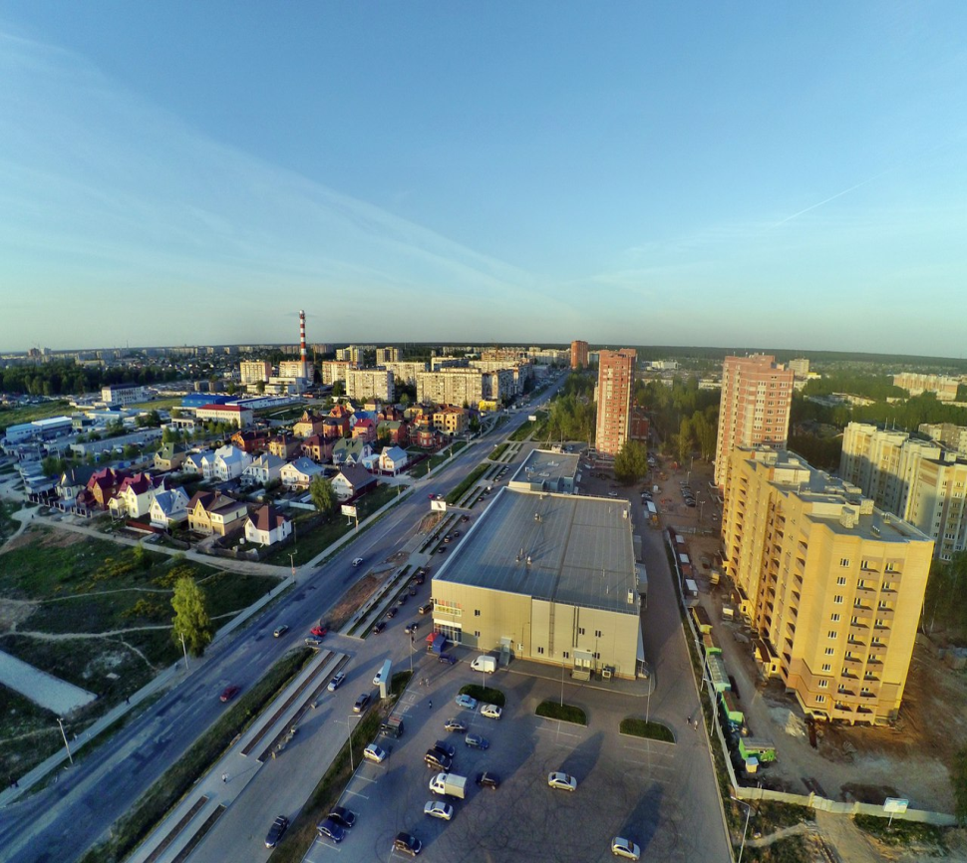
Динамика поступления налоговых доходов в 2019-2020 годах

Slide 18
Структура неналоговых доходов

Slide 19
Реализация мер по увеличению доходов бюджета города за 2020 год
шт.

Slide 20
Проведение работы МБУ «Город» по снижению задолженности по плате за пользование муниципальными жилыми помещениями
Досудебные предупреждения должникам – 262
Заявления в суд о выдаче судебных приказов о взыскании задолженности – 154
Исковые заявления о выселении должников в менее благоустроенное жилье – 1
Исковые заявления о признании утратившими право пользования – 4

Slide 21
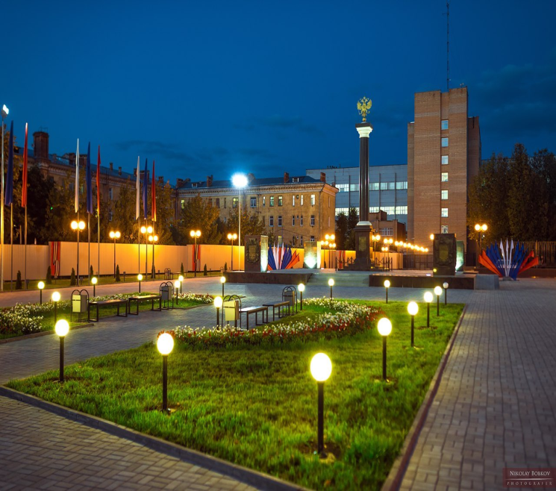
ИСПОЛНЕНИЕ ГОРОДСКОГО БЮДЖЕТА ПО РАСХОДАМ
В пределах поступивших доходов и источников финансирования дефицита бюджета в отчетном периоде произведено расходов в сумме 2 864 301 тыс. руб. или 85 % плановых назначений, что на 114 473 тыс. рублей больше, чем в 2019 году.
тыс.руб.
3 377 476
2 864 301

Slide 22
Функциональная структура расходов бюджета города Коврова за 2020 год

Slide 23
РАСХОДЫ БЮДЖЕТА г.Коврова за 2020 год
Наименование разделов | План тыс. руб. | Исполнено тыс. руб.
ОБЩЕГОСУДАРСТВЕННЫЕ ВОПРОСЫ | 138 387 | 134 683
НАЦИОНАЛЬНАЯ БЕЗОПАСНОСТЬ И ПРАВООХРАНИТЕЛЬНАЯ ДЕЯТЕЛЬНОСТЬ | 33 825 | 32 546
НАЦИОНАЛЬНАЯ ЭКОНОМИКА | 233 809 | 137 017
ЖИЛИЩНО-КОММУНАЛЬНОЕ ХОЗЯЙСТВО | 340 580 | 222 800
ОХРАНА ОКРУЖАЮЩЕЙ СРЕДЫ | 2 885 | 2 885
ОБРАЗОВАНИЕ | 2 116 521 | 1 838 902
КУЛЬТУРА, КИНЕМАТОГРАФИЯ | 169 736 | 169 519
СОЦИАЛЬНАЯ ПОЛИТИКА | 151 061 | 143 336
ФИЗИЧЕСКАЯ КУЛЬТУРА И СПОРТ | 187 155 | 179 312
СРЕДСТВА МАССОВОЙ ИНФОРМАЦИИ | 715 | 715
ОБСЛУЖИВАНИЕ ГОСУДАРСТВЕННОГО И МУНИЦИПАЛЬНОГО ДОЛГА | 2 802 | 2 586
ВСЕГО РАСХОДОВ | 3 377 476 | 2 864 301

Slide 24
Структура расходов на образование
тыс.руб.
В 2020 году на территории г . Коврова функционировало 36 детских дошкольных учреждений, 17 общеобразовательных школ, 8 учреждений по внешкольной работе и 2 загородных оздоровительных лагеря .

Slide 25
Структура расходов на культуру
тыс.руб.

Slide 26
Расходы по разделу «Социальная политика»
тыс.руб.

Slide 27
Расходы на физическую культуру и спорт
тыс.руб.

Slide 28
Реализация федерального проекта «Спорт – норма жизни»
Создание и модернизация объектов спортивной инфраструктуры муниципальной собственности
33 915 тыс.руб.
Приобретение спортивного оборудования и инвентаря для приведения муниципальных учреждений спортивной подготовки в нормативное состояние
10 978 тыс.руб.
Реализация программ спортивной подготовки в соответствии с требованиями федеральных стандартов спортивной подготовки
2 988 тыс.руб.

Slide 29
Расходы по разделу «Национальная экономика»
тыс.руб.

Slide 30
Расходы на жилищно-коммунальное хозяйство
тыс.руб.

Slide 31
Расходы по разделу «Общегосударственные вопросы»
Доля расходов на содержание органов местного самоуправления фактически составила 5,0% в общем объеме расходов. Обеспечено соблюдение норматива формирования расходов на содержание органов местного самоуправления, установленного постановлением Губернатора Владимирской области от 01.07.2011 № 662

Slide 32
Расходы по разделу «Национальная безопасность и правоохранительная деятельность»

Slide 33
ИСТОЧНИКИ ФИНАНСИРОВАНИЯ ДЕФИЦИТА БЮДЖЕТА
Наименование | Утверждено (тыс. руб.) | Исполнено (тыс. руб.)
Источники финансирования дефицита бюджета – всего: | 6 629 | -63 702
в том числе: источники внутреннего финансирования | -28 428 | -58 428
Изменение остатков средств на счетах по учету средств бюджета | 35 057 | -5 274

Slide 34
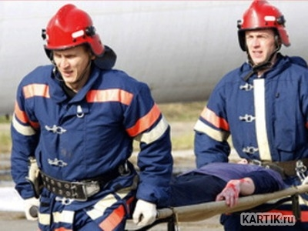
ИТОГИ РЕАЛИЗАЦИИ МУНИЦИПАЛЬНЫХ ПРОГРАММ ЗА 2020 ГОД
тыс. руб.
№№ п/п | Наименование программы | План на 2020 г. | Исполнено | Краткая информация по выполнению программных мероприятий за отчетный период. Краткая характеристика оценки показателей эффективности реализации за год.
1 | Программа «Защита населения и территорий от чрезвычайных ситуаций, обеспечение первичных мер пожарной безопасности и безопасности людей на водных объектах» | 38 034,0 | 36 736,2 | Проведение штабных тренировок, учебно-методических сборов, мобилизационных тренировок, специальных учений с поисково-спасательным отрядом. В городе работают 66 видеокамер, из них 8 с функцией считывания номеров автомобилей и 7 аналоговых (проводных) камер видеонаблюдения. Организация спасательного поста на озере Старка с 01.06 по 30.08.2020. Организован ежедневный мониторинг ледового покрова в местах массового выхода людей на лед в зимний период. Спасателями отряда было осуществлено 1909 выездов, спасено 6 человек, оказана помощь 651 человеку. За 2020 год принято и обработано – 78 113 сообщений граждан. Проведено 58 сходов с населением по разъяснению правил пожарной безопасности, безопасности на воде и по другим вопросам. Оперативными дежурными зарегистрировано 1 073 сообщения, из них: по обеспечению горячей водой – 197; по авариям на системах электроснабжения – 214; по авариям на канализации – 0; по обеспечению холодной водой –197; по авариям на системах теплоснабжения – 250; по газоснабжению-46.

Slide 35
№№ п/п | Наименование программы | План на 2020 г. | Исполнено | Краткая информация по выполнению программных мероприятий за отчетный период. Краткая характеристика оценки показателей эффективности реализации за год.
2 2.1 2.2 | Программа «Обеспечение доступным и комфортным жильем населения города Коврова» Подпрограмма «Обеспечение территорий документацией для осуществления градостроительной деятельности» Подпрограмма «Обеспечение жильем молодых семей города Коврова» | 37 496,8 4 510,0 15 587,4 | 32 781,4 2 765,1 15 587,3 | Выполнены мероприятия: внесение изменений в Правила землепользования и застройки города Коврова; разработка документации по планировке и межеванию территорий ; геодезическая съемка территорий города Коврова. В список молодых семей - участников подпрограммы на 2020 год включена 61 семья. Социальные выплаты предоставлены 19 молодым семьям.

Slide 36
№№ п/п | Наименование программы | План на 2020 г. | Исполнено | Краткая информация по выполнению программных мероприятий за отчетный период. Краткая характеристика оценки показателей эффективности реализации за год.
2.3 2.4 2.5 | Подпрограмма «Создание условий для обеспечения доступным и комфортным жильем отдельных категорий граждан города Коврова, установленных законодательством» Подпрограмма « Обеспечение жильем многодетных семей города Коврова» Подпрограмма «Обеспечение жилыми помещениями детей-сирот и детей, оставшихся без попечения родителей, а также лиц из их числа города Коврова» | 2 262,7 2 206,1 12 930,6 | 1 661,8 2 206,0 10 561,2 | Предоставлена субсидия на приобретение жилья одному инвалиду. Жилищные субсидии на приобретение жилья предоставлены одному работнику бюджетной сферы. Все государственные жилищные сертификаты и все субсидии на приобретение жилья реализованы. Социальные выплаты на строительство жилых домов реализованы 3 многодетными семьями. Произведена закупка 11 квартир.

Slide 37
№№ п/п | Наименование программы | План на 2020 г. | Исполнено | Краткая информация по выполнению программных мероприятий за отчетный период. Краткая характеристика оценки показателей эффективности реализации за год.
3 | Программа «Комплексные меры профилактики правонарушений в городе Коврове» | 995,0 | 957,2 | В 2020 году традиционно в учреждениях проводятся профилактические мероприятия и физкультурно-оздоровительные акции среди детей и молодежи . Приобретение сувенирной и изготовление печатной продукции в рамках профилактических мероприятий. Проведено 13 мероприятий в части учреждений культуры и ЦБС. МКУ «УФКиС» ежегодно организует и проводит круглогодичную спартакиаду среди образовательных учреждений среднего и высшего профессионального образования города по 6 видам спорта (лыжный кросс, минифутбол, н/теннис, волейбол, баскетбол, л/эстафета). Мероприятия в учреждениях культуры и спорта в 2020 году проводились с учетом эпидемиологической ситуации в связи с распространением коронавирусной инфекции.

Slide 38
№№ п/п | Наименование программы | План на 2020 г. | Исполнено | Краткая информация по выполнению программных мероприятий за отчетный период. Краткая характеристика оценки показателей эффективности реализации за год.
4 4.1 | Программа «Молодежная и семейная политика города Коврова» Подпрограмма «Основные мероприятия по реализации городской молодежной и семейной политики» | 17 133,0 1 164,0 | 17 132,7 1 163,9 | За 2020 год было проведено 83 молодежных мероприятий: молодежная премия ONLINE», проект «Школьная учебная Лига КВН», проект «беСПОкойные ДУМЫ», общегородской фестиваль «Снежный бум», проект «Кинотеатр под открытым небом», добровольческий форум-семинар «Здоровый город» и другие. В 2020 году продолжил работу добровольческий центр муниципального образования город Ковров, в состав которого вошли 6 добровольческих объединений города. Также на территории города действуют муниципальные добровольческие штабы движений «Волонтеры Победы», «КиберПатруль», «Молодежный добровольческий патруль полиции», «Добровольцы ЧС». В марте 2020 года начал свою работу волонтерский корпус по оказанию помощи пожилым людям старше 65 лет на период распространения коронавирусной инфекции, работа которого продолжается и в настоящее время. В своем составе волонтерский корпус насчитывает 104 добровольца. В 2020 году в рамках акции доставлено 1623 бесплатных продуктовых набора и отработано 665 заявок по доставке товаров первой необходимости.

Slide 39
№№ п/п | Наименование программы | План на 2020 г. | Исполнено | Краткая информация по выполнению программных мероприятий за отчетный период. Краткая характеристика оценки показателей эффективности реализации за год.
4.2 4.3 | Подпрограмма «Содействие занятости подростков и молодежи» Подпрограмма «Развитие сети клубов по месту жительства МБУ ДО «ДЮЦ «Гелиос» | 250,0 15 719,0 | 249,8 15 719,0 | Количество трудоустроенных - 137 человек из числа подростков и молодежи города. Привлечено средств ГКУ «Центр занятости населения» - 295 тыс. руб. Количество образовательных объединений –79. Количество обучающихся – 971 чел. Образовательная деятельность велась в 12 клубах по месту жительства по 6 направлениям: техническое, художественное, физкультурно-спортивное, естественнонаучное, социально-педагогическое, туристско-краеведческое.

Slide 40
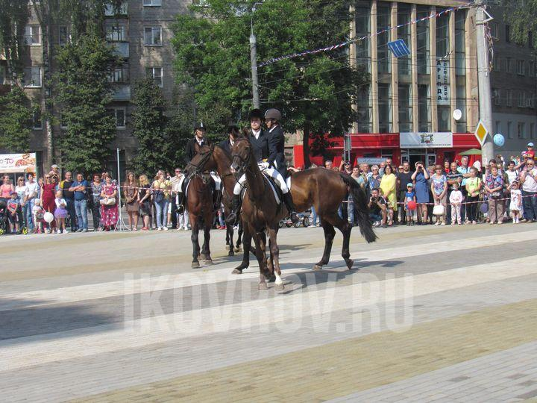
№№ п/п | Наименование программы | План на 2020 г. | Исполнено | Краткая информация по выполнению программных мероприятий за отчетный период. Краткая характеристика оценки показателей эффективности реализации за год.
5 5.1 | Программа «Развитие культуры и туризма на территории города Коврова» Подпрограмма «Организация досуга населения» | 221 609,4 170 802,3 | 221 392,9 170 731,9 | Обеспечение деятельности сети досуговых учреждений культуры, музеев, библиотек г. Коврова. Функционирование системы безопасности для охраны музейных фондов. Выполнение индикаторов Плана мероприятий («дорожной карты») «Изменения, направленные на повышение эффективности сферы культуры города Коврова». Ведутся работы по созданию музея «Ковров - город воинской Славы».

Slide 41
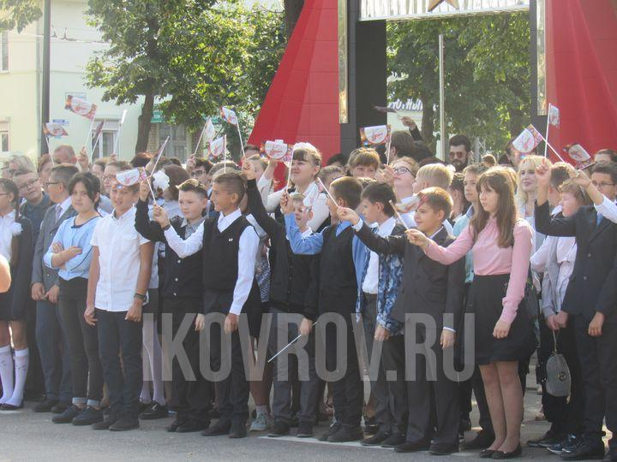
№№ п/п | Наименование программы | План на 2020 г. | Исполнено | Краткая информация по выполнению программных мероприятий за отчетный период. Краткая характеристика оценки показателей эффективности реализации за год.
5.2 5.3 | Подпрограмма «Образование в сфере культуры и искусства» Подпрограмма «Сохранение и развитие культуры на территории г.Коврова» | 40 729,9 10 077,2 | 40 729,9 9 931,1 | Организация деятельности образовательных учреждений дополнительного образования детей сферы культуры и искусства: Детская музыкальная школа №1, Школа искусств им. Иорданского, Детская художественная школа . Проведены крупные городские проекты: Цикл мероприятий к Дню Победы; Солдатский форум «Скажи солдату спасибо!»; - Мероприятие в рамках Дня народного единства; Профессиональный праздник «День Оружейника»; Торжественное мероприятие в рамках Дня памяти и скорби на площади Победы; Рождественская елка главы города; Цикл мероприятий в рамках Дня вывода войск из Афганистана и Дня защитника Отечества; Цикл новогодних мероприятий. Формат мероприятий был выбран в соответствии с рекомендациями Роспотребнадзора.

Slide 42
№№ п/п | Наименование программы | План на 2020 г. | Исполнено | Краткая информация по выполнению программных мероприятий за отчетный период. Краткая характеристика оценки показателей эффективности реализации за год.
6 6.1 6.2 | Программа «Развитие транспортной системы и транспортной доступности города Коврова» Подпрограмма «Обеспечение равной доступности услуг общественного транспорта» Подпрограмма «Обеспечение безопасности дорожного движения» | 33 993,1 31 907,5 1 935,6 | 29 661,2 27 727,0 1 934,2 | - предоставление субсидий на возмещение затрат перевозчиков, осуществляющих дотируемые перевозки на регулярных автобусных маршрутах маршрутной сети г. Ковров; - компенсацию за предоставление льготных месячных проездных билетов для обучающихся в общеобразовательных школах и учреждениях среднего профессионального образования; компенсацию за предоставление льгот по единым месячным социальным проездным билетам отдельным категориям граждан. Модернизация светофорных объектов. Приобретение и монтаж пешеходных светофоров, в том числе оборудованных звуковыми сигналами, металлических ограждений, дорожных знаков на улично-дорожной сети. Мероприятия по безопасности дорожного движения вблизи образовательных учреждений (нанесение разметки, оборудование искусственных неровностей, подрезка деревьев, установка пешеходных ограждений, установка светофоров Т-7 и др.).

Slide 43
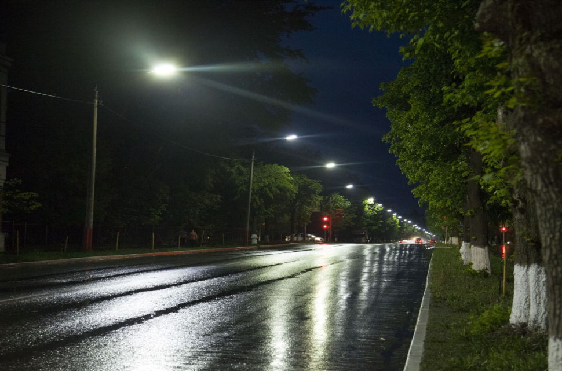
№№ п/п | Наименование программы | План на 2020 г. | Исполнено | Краткая информация по выполнению программных мероприятий за отчетный период. Краткая характеристика оценки показателей эффективности реализации за год.
7 7.1 7.2 | Программа «Дорожное хозяйство города Коврова » Подпрограмма «Приведение в нормативное состояние улично-дорожной сети» Подпрограмма «Содержание автомобильных дорог и инженерных сооружений на них» | 212 359,8 170 997,6 41 362,2 | 118 382,2 77 739,4 40 642,8 | Ямочный ремонт дорожного полотна и ремонт картами на 75 участках улично-дорожной сети города. Объем работ в рамках заключенных муниципальных контрактов составил – 9 782,8 кв.м картами и 9 594,7 кв.м ямочным ремонтом. Аварийно-восстановительный ремонт улично-дорожной сети города Коврова с заделкой выбоин по дорожной одежде асфальтобетонного покрытия автомобильных дорог общего пользования с использованием щебня согласно адресному перечню в объеме 2 498,6 тонн, с использованием литого асфальта восстановлено 1 158 кв.м. Приведен в надлежащее состояние подъездной путь к хданию ГБУЗ «КГ ССМП» в объеме 1 380 кв.м. Ремонт участков дорог полотном в сумме 44 488,9 тыс.руб. по объектам. Механизированная уборка территорий, уборка и вывоз снега, вывоз сметы с проезжей части. Валка аварийных деревьев, подрезка деревьев и зеленых насаждений. Ремонт ливневой канализации по адресам: ул. Волго-Донская, д.27, ул. Социалистическая на пересечении с ул.Пионерская.

Slide 44
№№ п/п | Наименование программы | План на 2020 г. | Исполнено | Краткая информация по выполнению программных мероприятий за отчетный период. Краткая характеристика оценки показателей эффективности реализации за год.
8 8.1 8.2 | Программа «Жилищное хозяйство города Коврова» Подпрограмма «Переселение граждан из аварийного жилищного фонда города Коврова, признанного непригодным для проживания и(или) с высоким уровнем износа» Подпрограмма «Переселение граждан из аварийного жилищного фонда» | 138 388,8 425,5 137 963,3 | 28 190,7 425,5 27 765,2 | Снесен дом № 88 по ул. Свердлова. Выплачено возмещение 15 собственникам жилых помещений, входящих в аварийный жилищный фонд, за изымаемые жилые помещения в соответствии со статьей 32 Жилищного кодекса РФ (ул.Челюскинцев, 135, ул.Дружбы, 5, ул.Абельмана, 136, ул.Комиссарова, 2а). Заключен муниципальный контракт на проектирование и строительство дома. Выполнен проект, получено положительное заключение Государственной экспертизы, выдано разрешение на строительство, ведется строительство дома по адресу: ул.19 Партсъезда, 9. Выполнены работы по разработке документации по планировке и межеванию территории, ограниченной улицами Моховая, Урожайная, Летняя, О. Кошевого.

Slide 45
№№ п/п | Наименование программы | План на 2020 г. | Исполнено | Краткая информация по выполнению программных мероприятий за отчетный период. Краткая характеристика оценки показателей эффективности реализации за год.
9 9.1 | Программа «Развитие коммунального хозяйства» Подпрограмма «Энергосбережение и повышение энергетической эффективности в г.Коврове » | 900,0 900,0 | 700,0 700,0 | Выделена субсидия на перевод МКД № 29а по пр. Восточному на индивидуальное поквартирное отопление

Slide 46
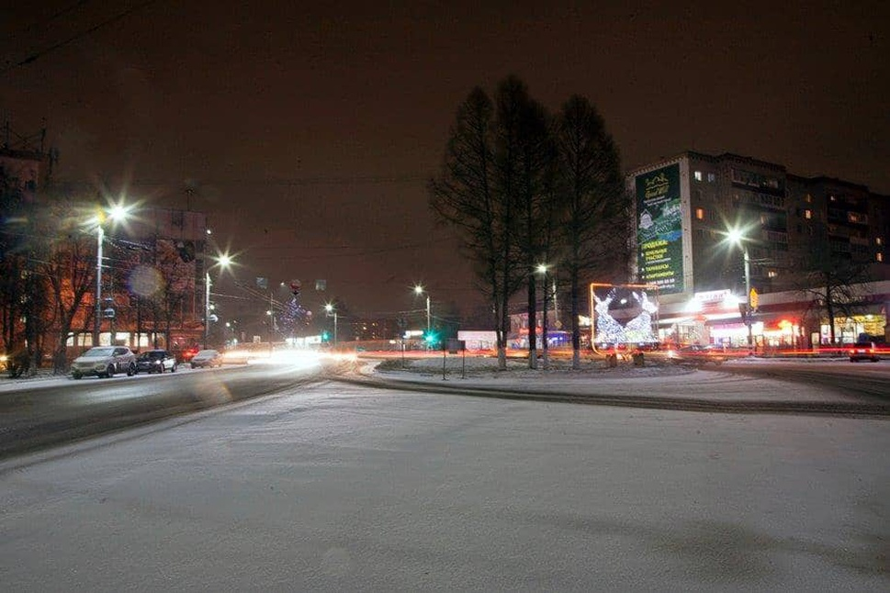
№№ п/п | Наименование программы | План на 2020 г. | Исполнено | Краткая информация по выполнению программных мероприятий за отчетный период. Краткая характеристика оценки показателей эффективности реализации за год.
10 10.1 10.2 | Программа «Благоустройство и охрана окружающей среды» Подпрограмма «Содержание объектов благоустройства» Подпрограмма «Чистый город» | 104 160,3 100 789,8 3 370,5 | 102 005,3 98 634,9 3 370,4 | Проведена установка 33 опор, прокладка изолированного провода СИП 1 753 м, изготовлены и установлены 80 металлических кронштейнов для светильников, произведен монтаж 109 светильников. . Проведены мероприятия по благоустройству города: покос травы, посадка цветов, подрезка деревьев, валка аварийных деревьев, снесение аварийных сараев. Ликвидировано 270 стихийных свалок с улиц города.

Slide 47
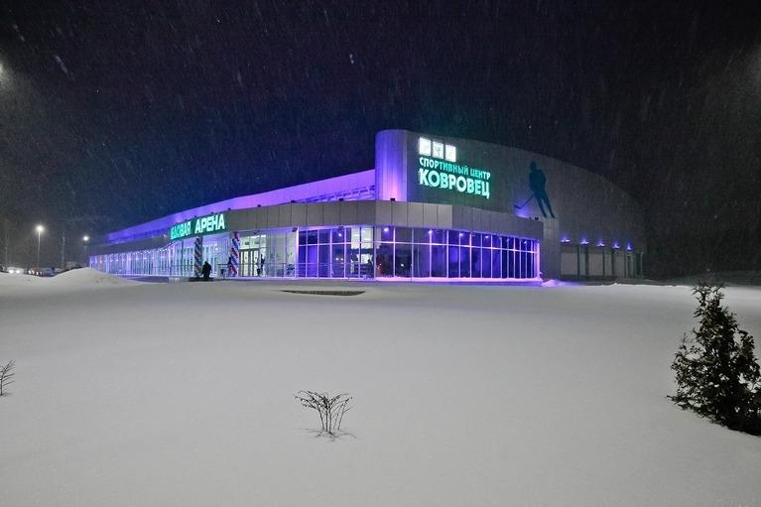
№№ п/п | Наименование программы | План на 2020 г. | Исполнено | Краткая информация по выполнению программных мероприятий за отчетный период. Краткая характеристика оценки показателей эффективности реализации за год.
11 | Программа «Развитие физической культуры и спорта города Коврова » | 187 154,7 | 179 312,0 | Всего за 2020 год проведено 243 официальных спортивно-массовых мероприятия, включая проведенные на территории города и организацию участия ковровских спортсменов в выездных соревнованиях. Всего в отчетном периоде в мероприятиях приняли участие 11 899 человек . На территории города проведено 82 мероприятия, из которых 37 официального регионального статуса. На территории города осуществляют деятельность 8 муниципальных учреждений спорта, включая МКУ «Управление физической культуры и спорта». Построено и введено в эксплуатацию многофункциональное спортивное сооружение для приема нормативов комплексов ВФСК ГТО на территории МАУ СК «Молодежный». Закуплено спортивное оборудование и инвентарь для реализации в муниципальных учреждениях программ спортивной подготовки в соответствии с требованиями федеральных стандартов.

Slide 48
№№ п/п | Наименование программы | План на 2020 г. | Исполнено | Краткая информация по выполнению программных мероприятий за отчетный период. Краткая характеристика оценки показателей эффективности реализации за год.
12 12.1 12.2 | Программа «Управление муниципальным имуществом и земельными ресурсами в городе Коврове» Подпрограмма «Владение, пользование и распоряжение имуществом, находящимся в муниципальной собственности города Коврова » Подпрограмма «Создание системы кадастра недвижимости в городе Коврове» | 13 966,5 13 078,0 888,5 | 11 813,3 10 924,9 888,4 | Зарегистрировано право муниципальной собственности на 58 объектов недвижимого имущества. Поставлено на кадастровый учет с одновременной регистрацией права муниципальной собственности 13 объектов, с одновременной постановкой на учет как бесхозяйный объект – 1 объект. На кадастровый учет как ранее учтенные поставлены 23 объекта. Проведена оценка 83 объектов с целью их приватизации, передачи в арендное пользование. Выполнены и оплачены работы по капитальному ремонту муниципальных жилых помещений и по установке индивидуальных приборов учета.

Slide 49
№№ п/п | Наименование программы | План на 2020 г. | Исполнено | Краткая информация по выполнению программных мероприятий за отчетный период. Краткая характеристика оценки показателей эффективности реализации за год.
13 13.1 | Программа «Развитие образования в городе Коврове » Подпрограмма «Развитие дошкольного, общего и дополнительного образования детей» | 1 684 119,6 1 604 583,4 | 1 657 795,8 1 591 625,1 | Обеспечение государственных гарантий реализации прав на получение общедоступного и бесплатного дошкольного, начального общего, основного общего, среднего общего образования в муниципаль-ных общеобразовательных организациях, обеспечение дополнительного образования детей в муниципальных общеобразователь-ных организациях. В учреждениях города воспитываются 22 000 детей и подростков: 7 700 – в дошкольных учреждениях, 14 200 – в общеобразовательных учреждениях, 5 900 – в учреждениях дополнительного образования. За 2020 год охвачено отдыхом за счет бюджетных средств 1344 ребенка. Всего с начала года было охвачено различными организованными формами отдыха, оздоровления и занятости с частичным использованием областных и городских бюджетных средств 1774 ребенка. По причине распространения COVID-19 задача по сохранению охвата детей отдыхом и оздоровлением на уровне предыдущих лет не выполнена.

Slide 50
№№ п/п | Наименование программы | План на 2020 г. | Исполнено | Краткая информация по выполнению программных мероприятий за отчетный период. Краткая характеристика оценки показателей эффективности реализации за год.
13.2 13.3 13.4 | Подпрограмма «Развитие инфраструктуры и обеспечение безопасности муниципальных образовательных организаций» Подпрограмма «Сохранение и развитие кадрового потенциала образовательных учреждений города Коврова» Подпрограмма «Совершенствование организации питания учащихся в общеобразовательных учреждениях города Коврова» | 25 930,0 1 481,2 52 125,0 | 25 921,0 1 034,8 39 214,9 | Ремонт кровли, ремонт внутренних инженерных систем, ремонт внутренних помещений, замена окон и дверей, другие ремонтные работы. Выплата компенсации молодым специалистам за наем жилья. В 2019-2020 учебном году в образовательных организациях города 61 молодой специалист со стажем работы до 1 года, со стажем 2 года – 27 человек, со стажем – 3 года. В период распространения COVID-19 в целях поддержки социально незащищенных категорий обучающихся, определенных Положением питания обучающихся в муниципальных общеобразовательных организациях города Коврова, общеобразовательными учреждениями города Коврова организована выдача наборов продуктов на период дистанционного обучения. Во втором квартале 2020 года было выдано 4 639 пайков 1732 учащимся, имеющим право на получение набора продуктов, или 12,4 % от общего числа учащихся.

Slide 51
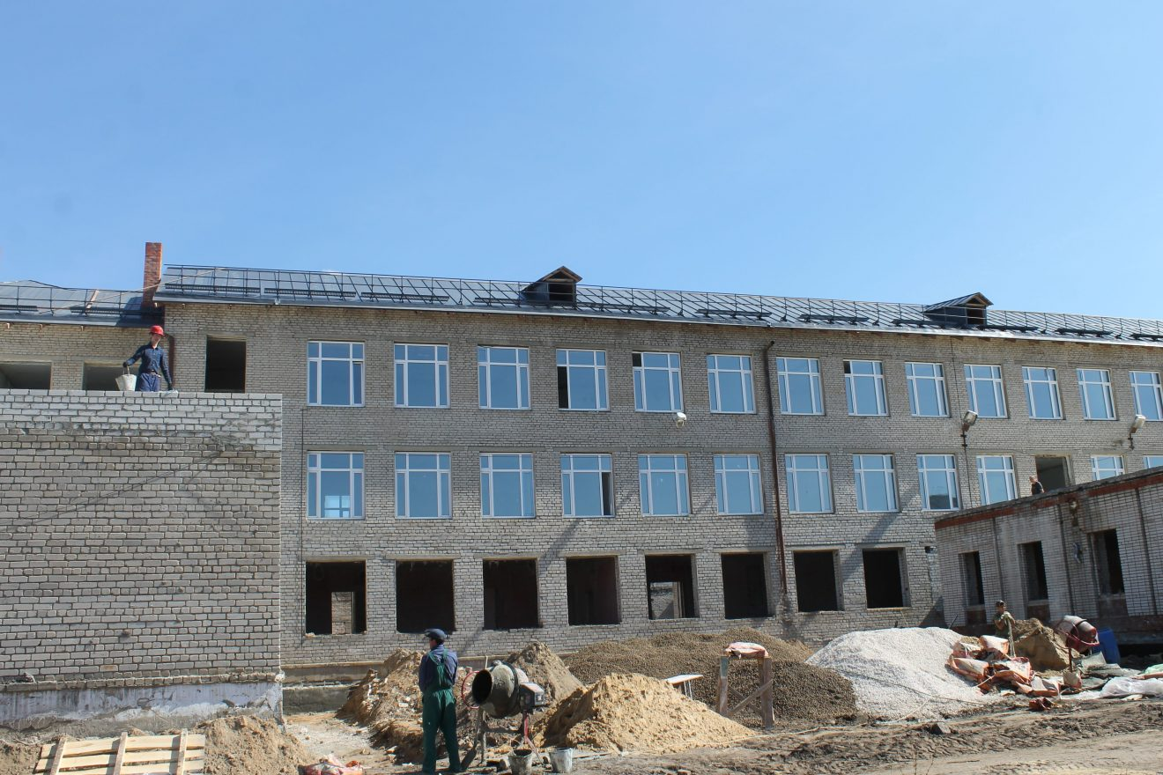
№№ п/п | Наименование программы | План на 2020 г. | Исполнено | Краткая информация по выполнению программных мероприятий за отчетный период. Краткая характеристика оценки показателей эффективности реализации за год.
14 | Программа «Создание новых мест в общеобразовательных организациях в соответствии с прогнозируемой потребностью и современными условиями обучения» | 348 353,2 | 98 206,7 | В 2020 году начался капитальный ремонт второго здания МБОУ Гимназия № 1, расположенного по адресу: г.Ковров, пр.Восточный, д.12. Также приобретена проектно-сметная документация и привязка к местности плана постройки новой школы по адресу: г.Ковров, ул.Строителей, д.33/1.

Slide 52
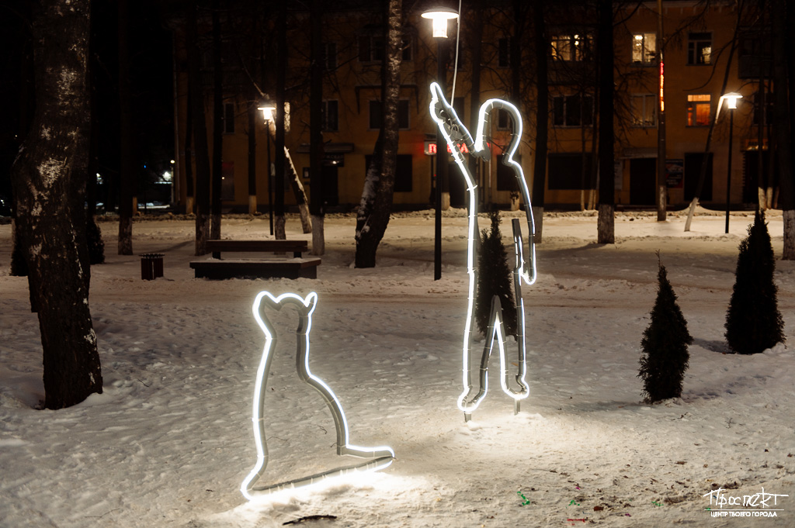
№№ п/п | Наименование программы | План на 2020 г. | Исполнено | Краткая информация по выполнению программных мероприятий за отчетный период. Краткая характеристика оценки показателей эффективности реализации за год.
15 15.1 | Программа «Благоустройство территории города Коврова» Подпрограмма «Формирование современной городской среды на территории города Коврова» | 69 806,6 69 806,6 | 68 332,1 68 332,1 | Участниками программы благоустройства в городе Коврове стали 17 дворовых территорий , сквер Родителей (фонари, малые архитектурные формы, система видеонаблюдения, зона wi-fi, парковочные места, арка, вывеска), парк Экскаваторостроителей (покрытие тротуаров и площадок, электроосвещение, водоотлив около сцены, система видеонаблюдения, зона wi-fi, планировка плодородного грунта, ремонтные работы открытой сцены и зрительной зоны, установка бронетехники, установка вывески с названием), сквер площади 200-летия города Коврова (Доска почета, многофункциональный подиум, фонари, урны, скамейки, замены покрытия площадки под монументом, гидроизоляция площадки стелы и побелка, система видеонаблюдения и зона wi-fi, , световые инсталляции).

Slide 53
№№ п/п | Наименование программы | План на 2020 г. | Исполнено | Краткая информация по выполнению программных мероприятий за отчетный период. Краткая характеристика оценки показателей эффективности реализации за год.
17 | Программа «Противодействие терроризму и экстремизму в городе Коврове» | 806,0 | 806,0 | Во всех муниципальных учреждениях физической культуры и спорта города установлена кнопка тревожной сигнализации с круглосуточным режимом работы. МАУ «СК Молодежный» и МАУ СШ «Мотодром Арена» оборудованы стационарными металлообнаружителями, во всех объектах спорта имеются ручные металлоискатели. Созданы условия, исключающие пребывание на объекте посторонних лиц. На 8 объектах из 13 установлено видеонаблюдение. Эвакуационные выходы учреждений оборудованы запорными устройствами с возможностью беспрепятственного выхода из учреждения. В муниципальных учреждениях города регулярно проводятся тренировки и учения, в том числе по антитеррористической защищенности. Разработаны и утверждены паспорта безопасности 73 (100%) муниципальных учреждений образования. Кнопкой экстренного вызова полиции, системой видеонаблюдения оснащены 100% образовательных организаций.

Slide 54
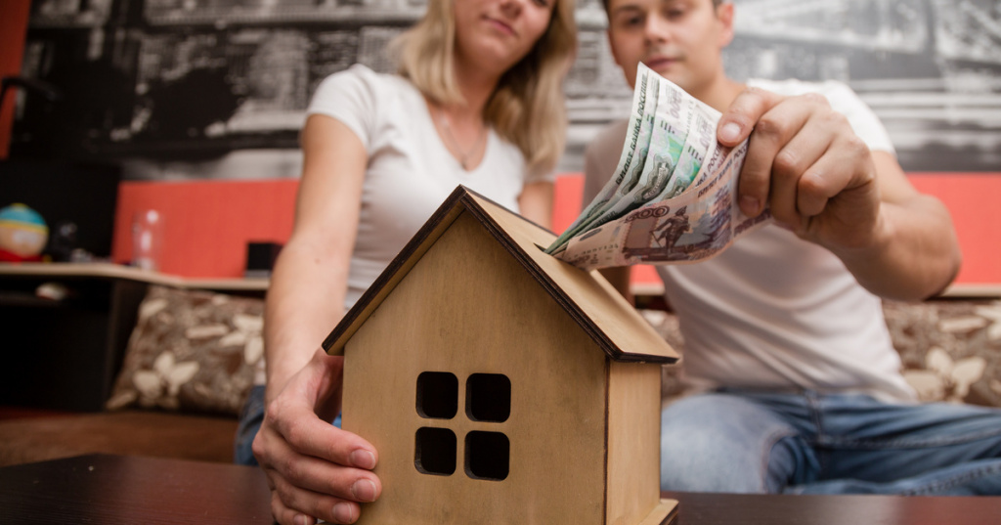
№№ п/п | Наименование программы | План на 2020 г. | Исполнено | Краткая информация по выполнению программных мероприятий за отчетный период. Краткая характеристика оценки показателей эффективности реализации за год.
 | Всего по программам: | 3 109 276,8 | 2 604 205,7

